Slide 1
协助老年人更换衣裤照护技术

Slide 2
目录
CONTENTS
01
照护技术的目的
02
照护技术的原则
03
照护技术的注意事项
04
健康指导

Slide 3
照护技术的目的
01

Slide 4





满足舒适需求
减少老年人的不适感
提升老年人的自尊心
采用柔软、透气的材料和合身的设计，确保老年人在更换衣裤时感到舒适。
通过使用易于穿脱的衣物设计，帮助老年人保持独立性，增强他们的自尊和自信。

Slide 5


提升自信与健康
增强老年人自我照顾能力
通过学习照护技术，老年人能更好地独立完成穿衣等日常活动，提高自信心。
改善老年人的身体健康
正确的穿衣照护技术有助于预防皮肤问题和肌肉僵硬，促进老年人身体健康。
促进老年人心理福祉
能够自主穿衣的老年人通常会有更高的生活满意度和幸福感，有助于心理健康。

Slide 6
照护技术的原则
02

Slide 7





尊重老年人习惯
了解老年人的个人喜好
适应老年人的生活节奏
询问并记住老年人的穿衣偏好，如颜色、款式，以尊重其个人风格。
根据老年人的日常作息安排照护时间，避免干扰其正常生活规律。
尊重老年人的隐私
鼓励老年人自我照护
在更换衣裤时，确保环境私密，保护老年人的个人隐私和尊严。
鼓励并协助老年人进行自我照护，如选择易穿脱的衣物，增强其自主能力。

Slide 8
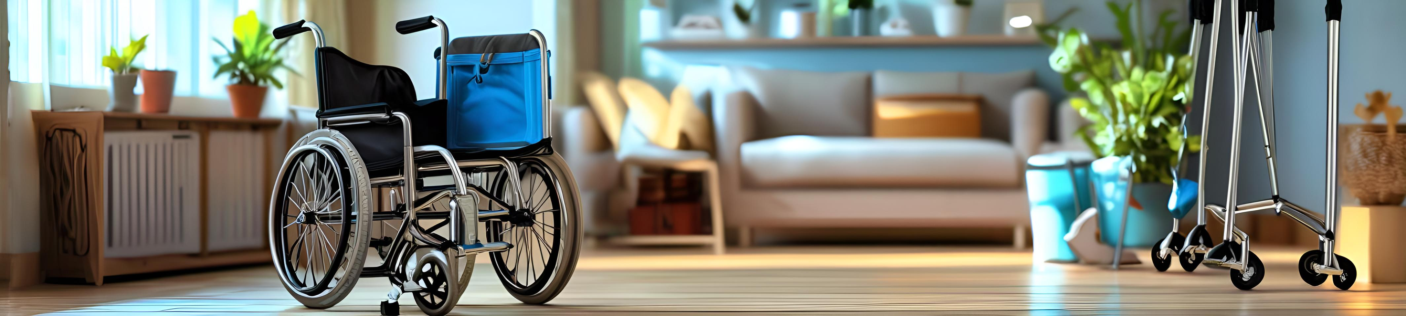
提供适度帮助
尊重老年人的自主性
评估老年人的能力
使用辅助工具
在帮助老年人更换衣裤时，应尊重他们的选择和意愿，鼓励他们尽可能地自我照顾。
根据老年人的身体状况和能力水平，提供恰到好处的帮助，避免过度干预或忽视其能力。
合理使用如穿衣辅助器等工具，以减少身体接触，同时提高老年人更换衣裤的独立性。

Slide 9
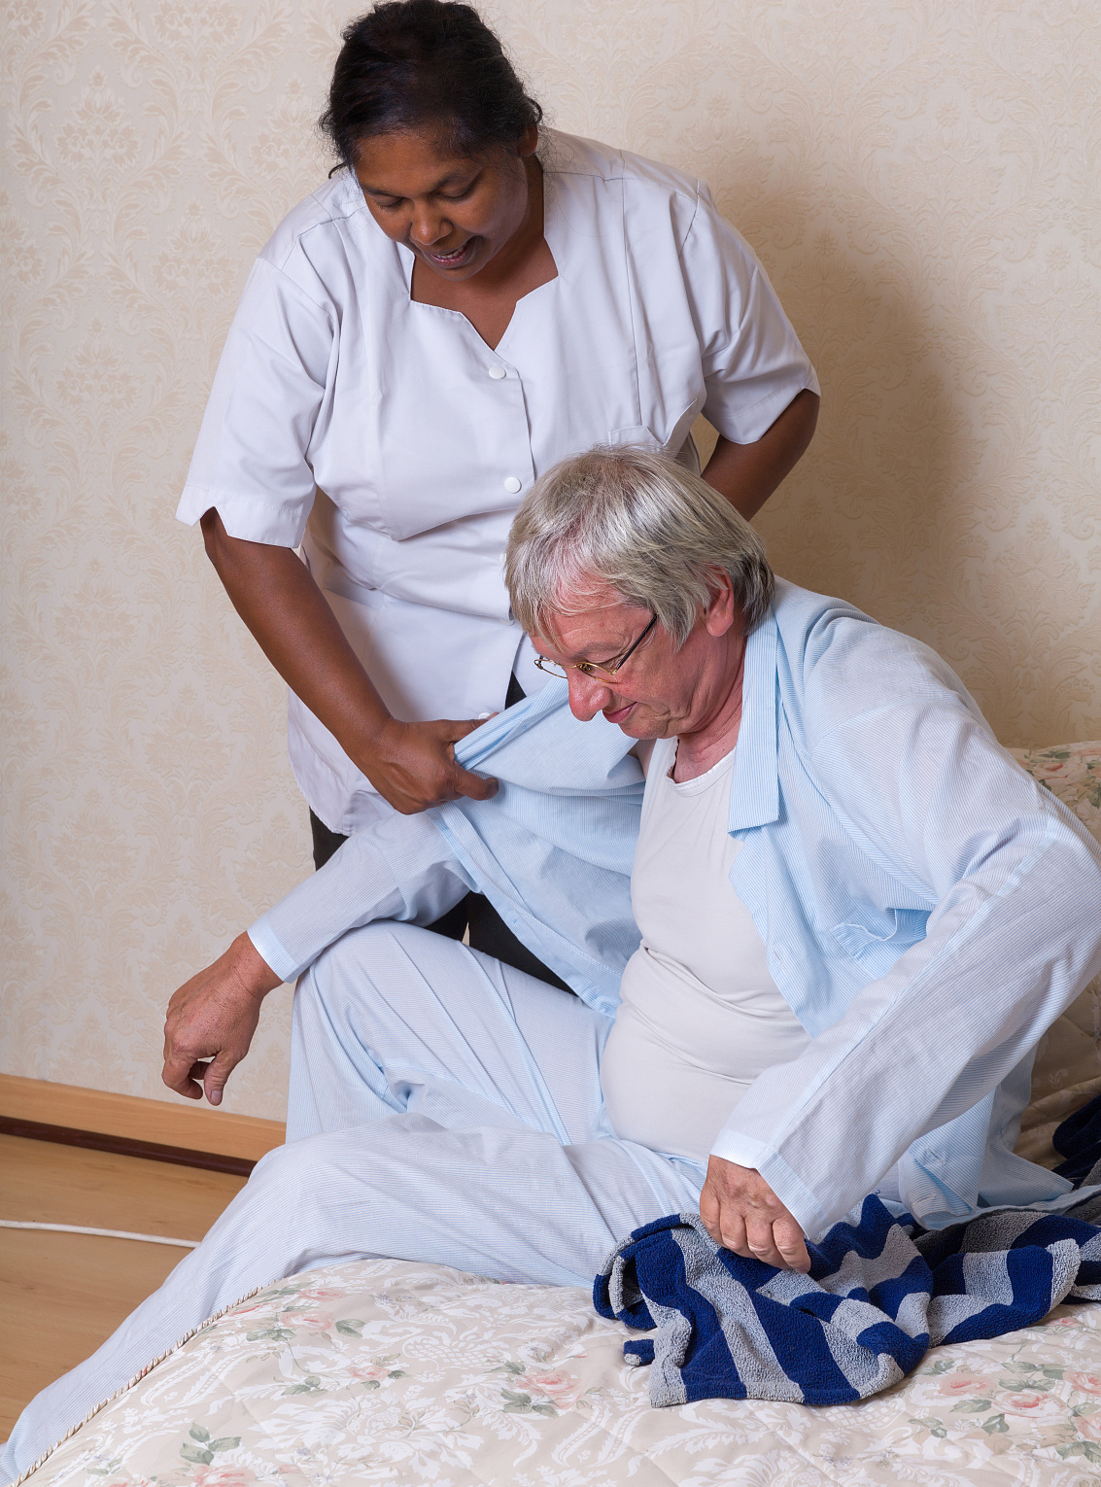
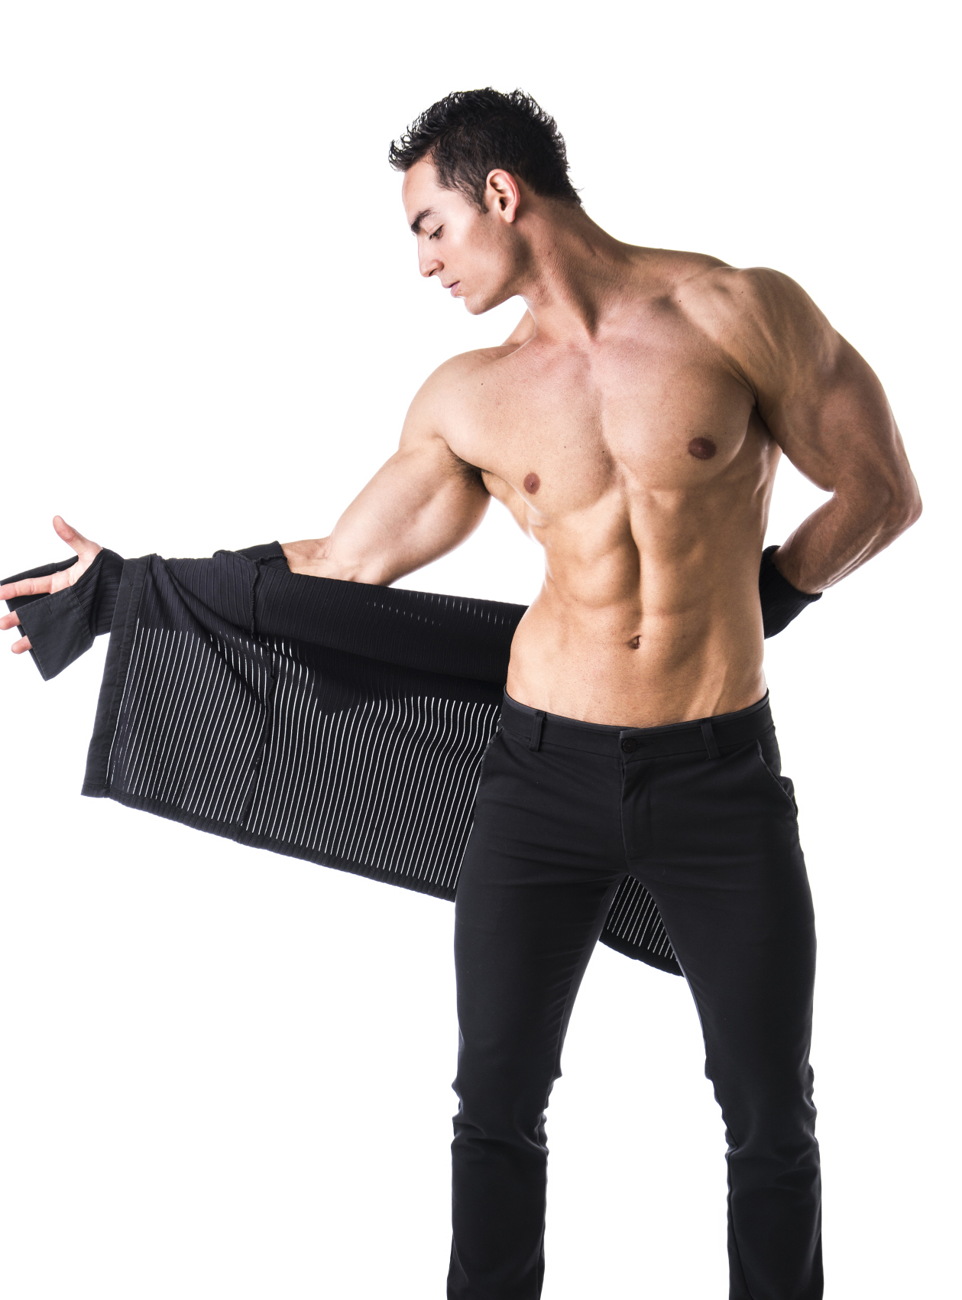
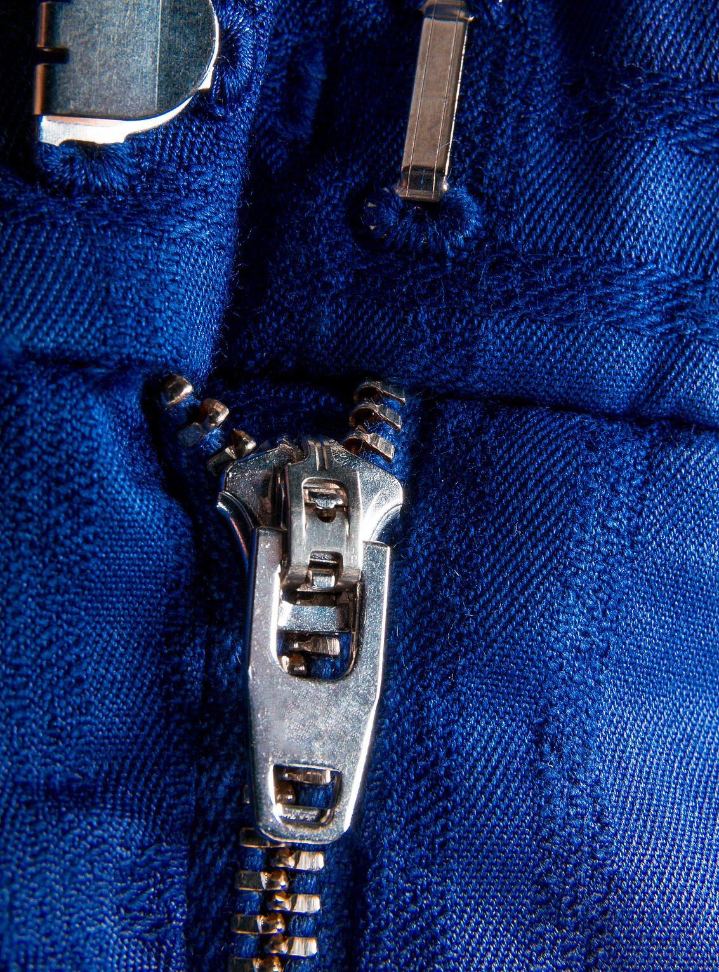
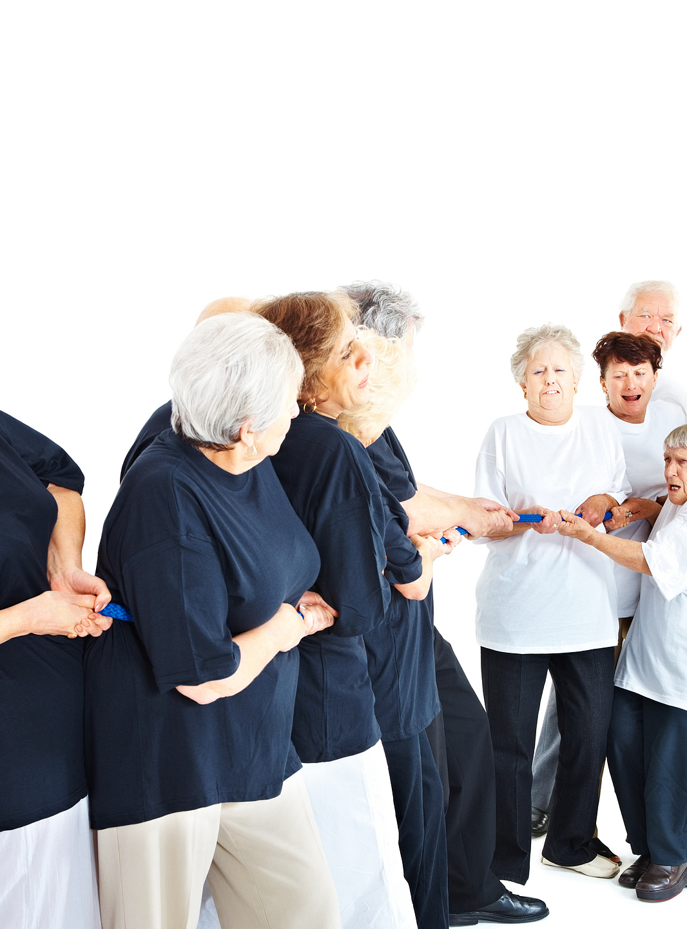
穿脱衣物顺序
评估老年人能力
准备合适的衣物
首先评估老年人穿脱衣物的能力，确定需要协助的程度，以确保照护过程的安全和舒适。
选择易于穿脱的衣物，如宽松的服装和有弹性的裤腰，减少老年人在穿脱过程中的困难。
采用适当的辅助工具
保持耐心和鼓励
使用辅助工具如穿衣棒、拉链钩等，帮助老年人更容易地完成穿脱衣物的动作。
在整个过程中保持耐心，给予老年人适当的鼓励和支持，帮助他们保持自尊和自信。

Slide 10
照护技术的注意事项
03

Slide 11

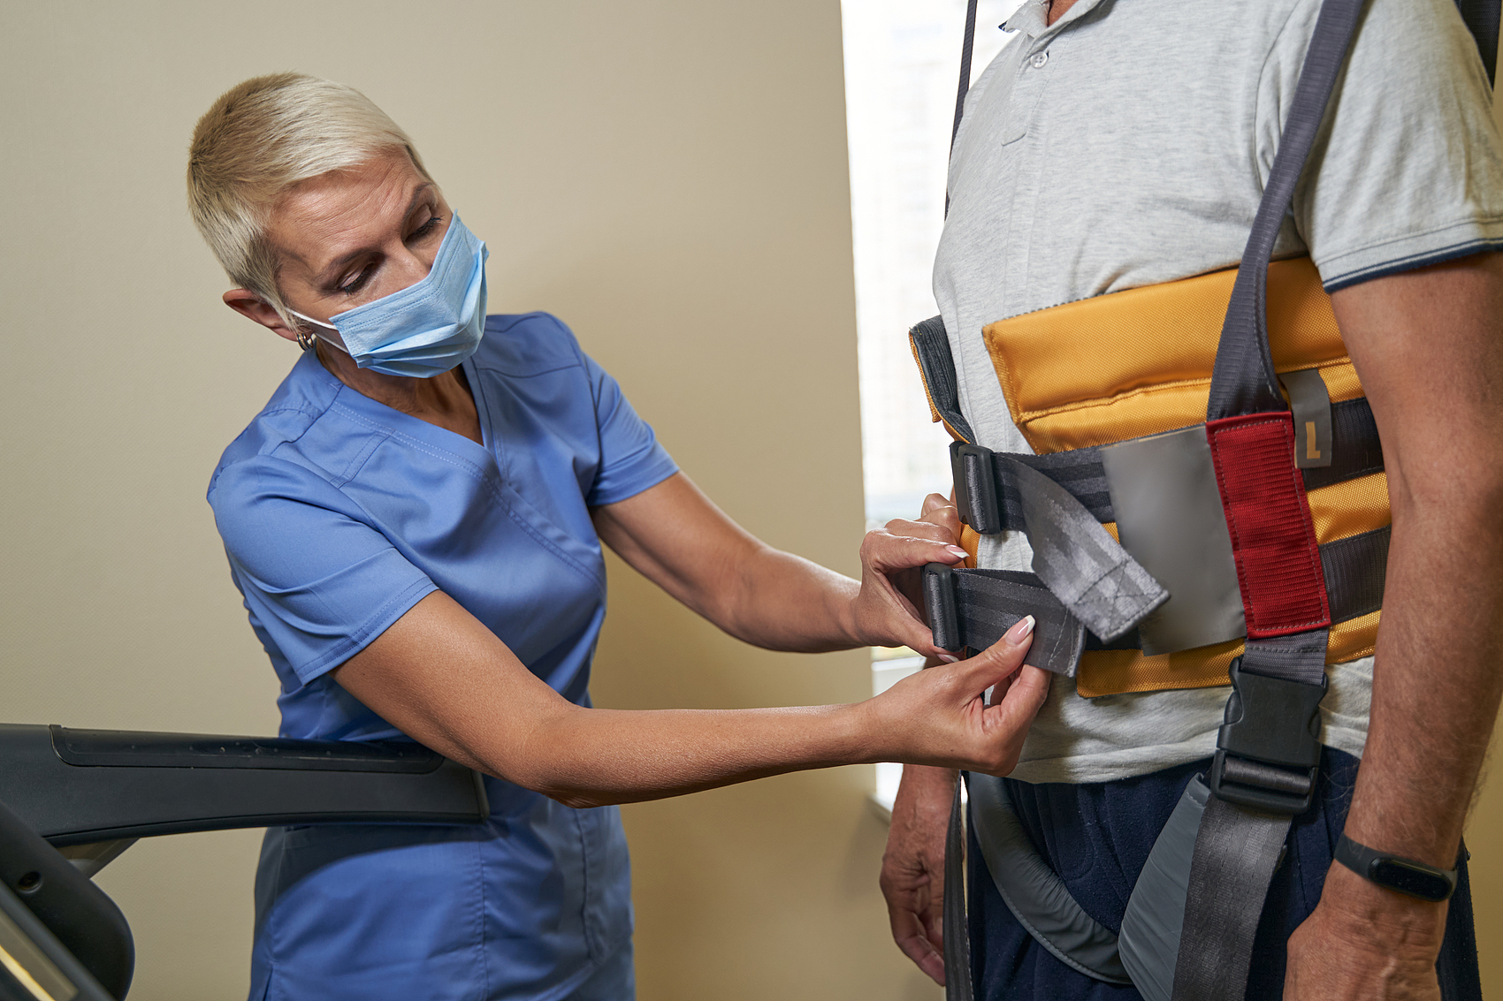
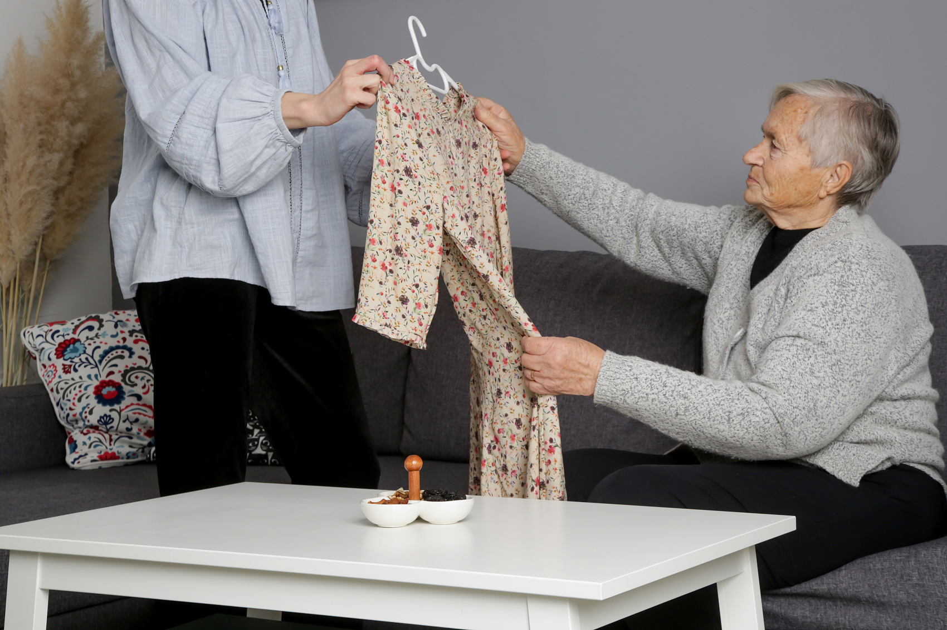
操作前的沟通
了解个人偏好
询问老年人的个人喜好和习惯，比如他们喜欢的衣物类型，以及更换衣物时的特殊需求。
建立信任关系
解释操作步骤
在帮助老年人更换衣裤前，通过温和的交流建立信任，减少他们的紧张和抵触情绪。
清晰地向老年人解释即将进行的操作步骤，确保他们理解并感到安心。

Slide 12

准备工作与环境调节
评估老年人身体状况
调整室内温度和光线
在更换衣裤前，评估老年人的身体状况，了解其活动能力和可能的疼痛点。
确保室内温度适宜，光线柔和，避免老年人因环境不适而产生抵触情绪。

Slide 13
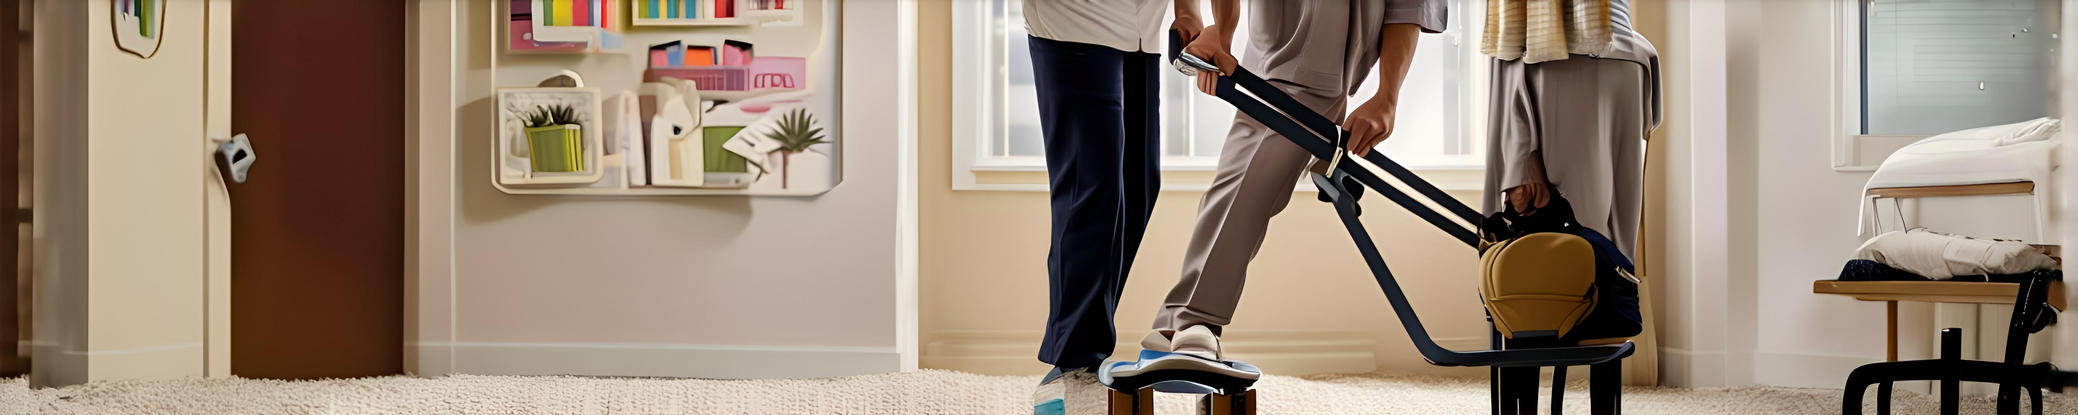
动作的敏捷与轻柔
评估老年人的身体状况
使用辅助工具
保持沟通和安抚
注意环境温度
在进行照护前，评估老年人的身体状况，了解其关节活动度和肌肉力量，以决定动作的力度和速度。
合理使用如滑板、转移带等辅助工具，减少直接接触，确保动作轻柔，避免对老年人造成伤害。
在更换衣裤过程中，与老年人保持沟通，给予适当安抚，使其感到舒适和放松，减少紧张和抗拒。
确保照护环境温度适宜，避免老年人因寒冷而肌肉紧张，影响照护动作的敏捷与轻柔。

Slide 14
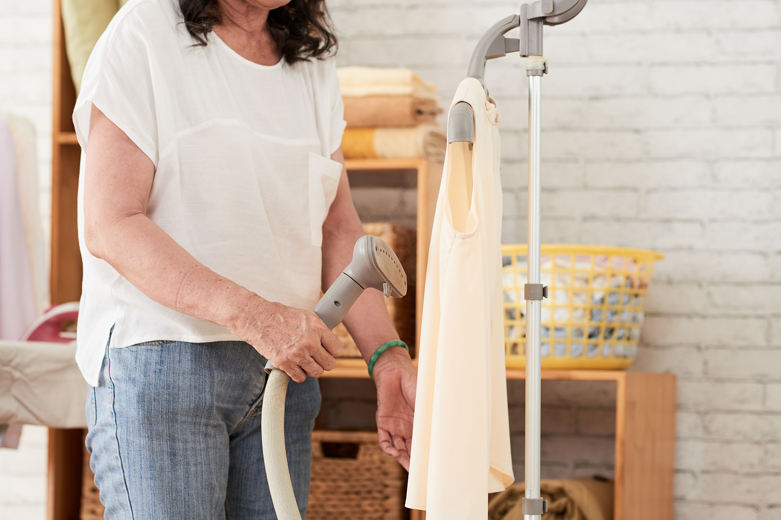
保护老年人隐私
尊重老年人的个人空间
在协助更换衣裤时，应确保环境私密，避免他人随意进入，保护老年人的个人空间不受侵犯。
使用遮挡物维护隐私
使用床帘或屏风等遮挡物，为老年人更换衣裤时提供必要的遮蔽，确保其隐私得到尊重和保护。

Slide 15

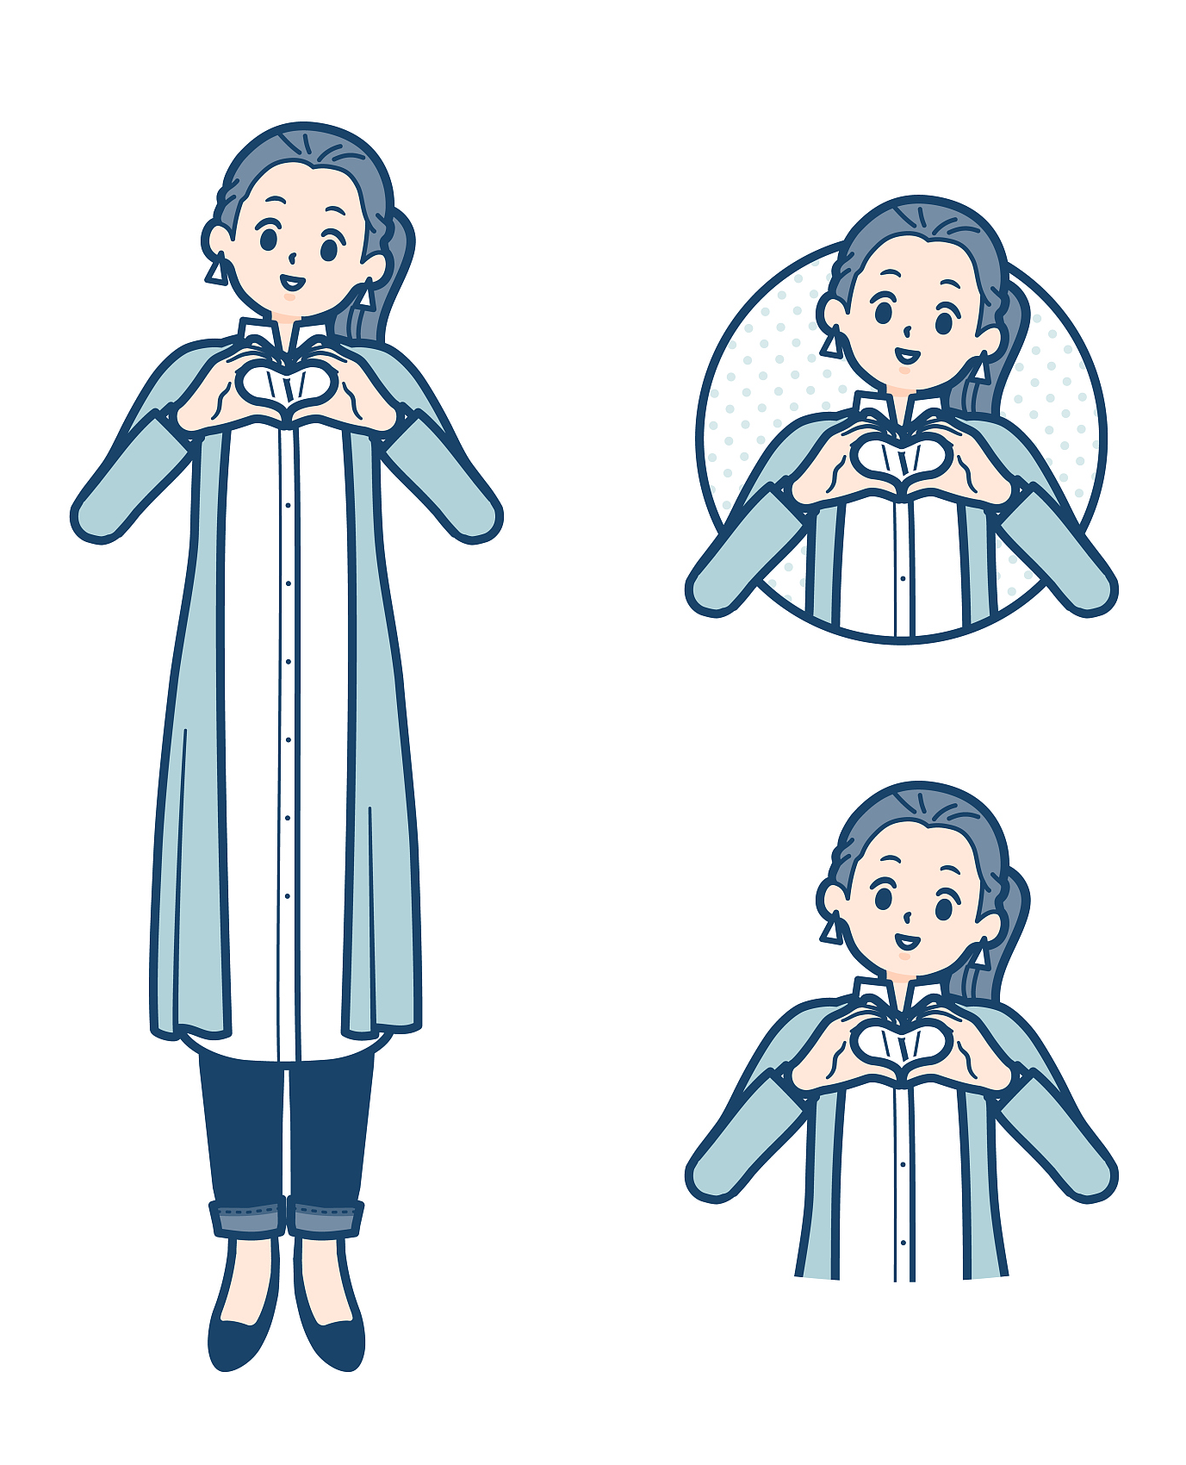
选择合适的衣物
考虑衣物的材质
注意衣物的尺寸
选择柔软、透气的棉质或丝质衣物，减少对老年人皮肤的刺激和摩擦。
衣物应合身但不紧绷，留有适当的空间以便穿脱，避免给老年人造成不必要的困难。
简化衣物的设计
考虑季节性需求
避免复杂的纽扣和拉链，选择易于穿脱的衣物，如魔术贴或前开式设计，方便老年人自主更衣。
根据季节变化选择合适的衣物，如夏季选择透气性好的薄款，冬季则选择保暖性佳的厚款。

Slide 16
健康指导
04

Slide 17

适应季节变化
夏季防暑降温
冬季保暖措施
老年人在夏季应穿着透气衣物，多饮水，避免长时间暴露在高温下，以防中暑。
冬季老年人应穿着保暖内衣和外套，保持室内温度适宜，避免感冒和心血管疾病。

Slide 18
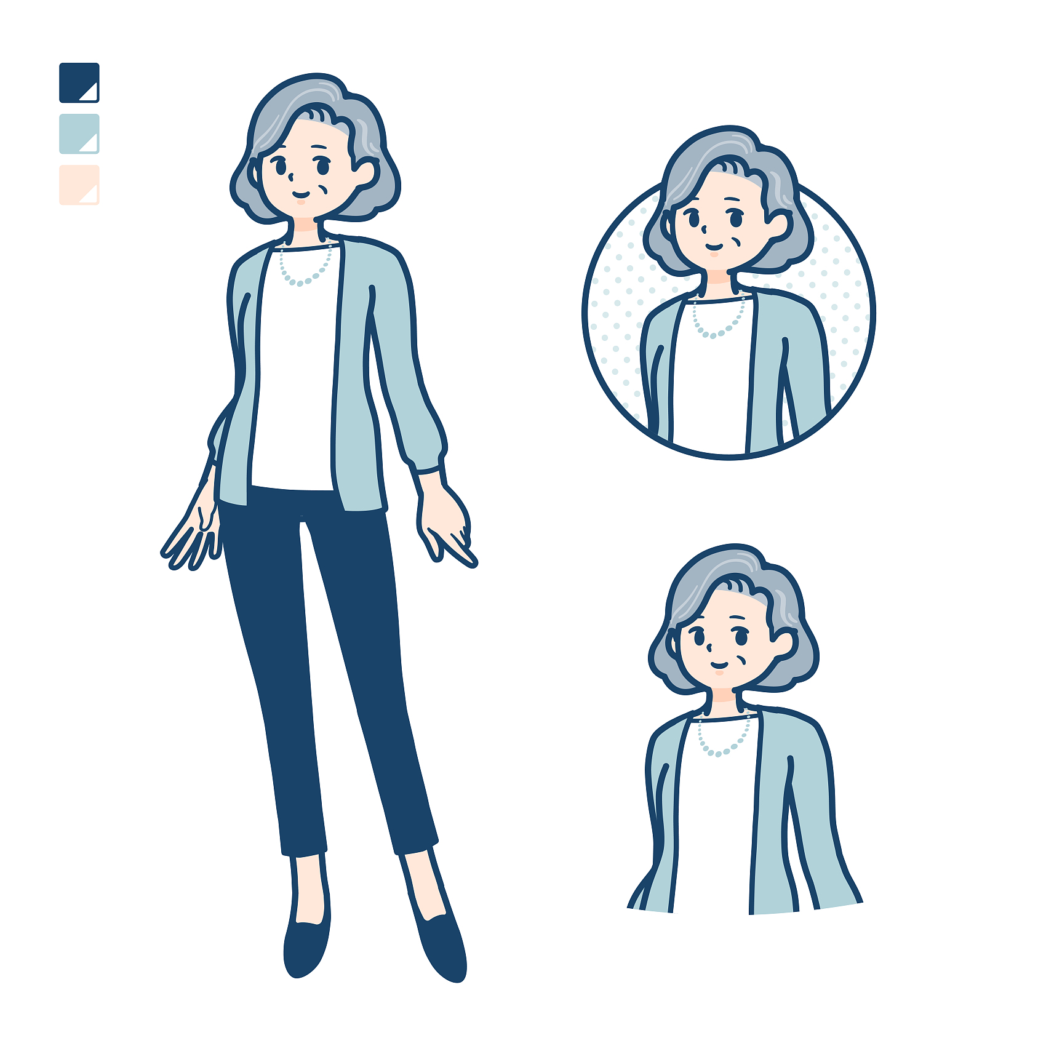

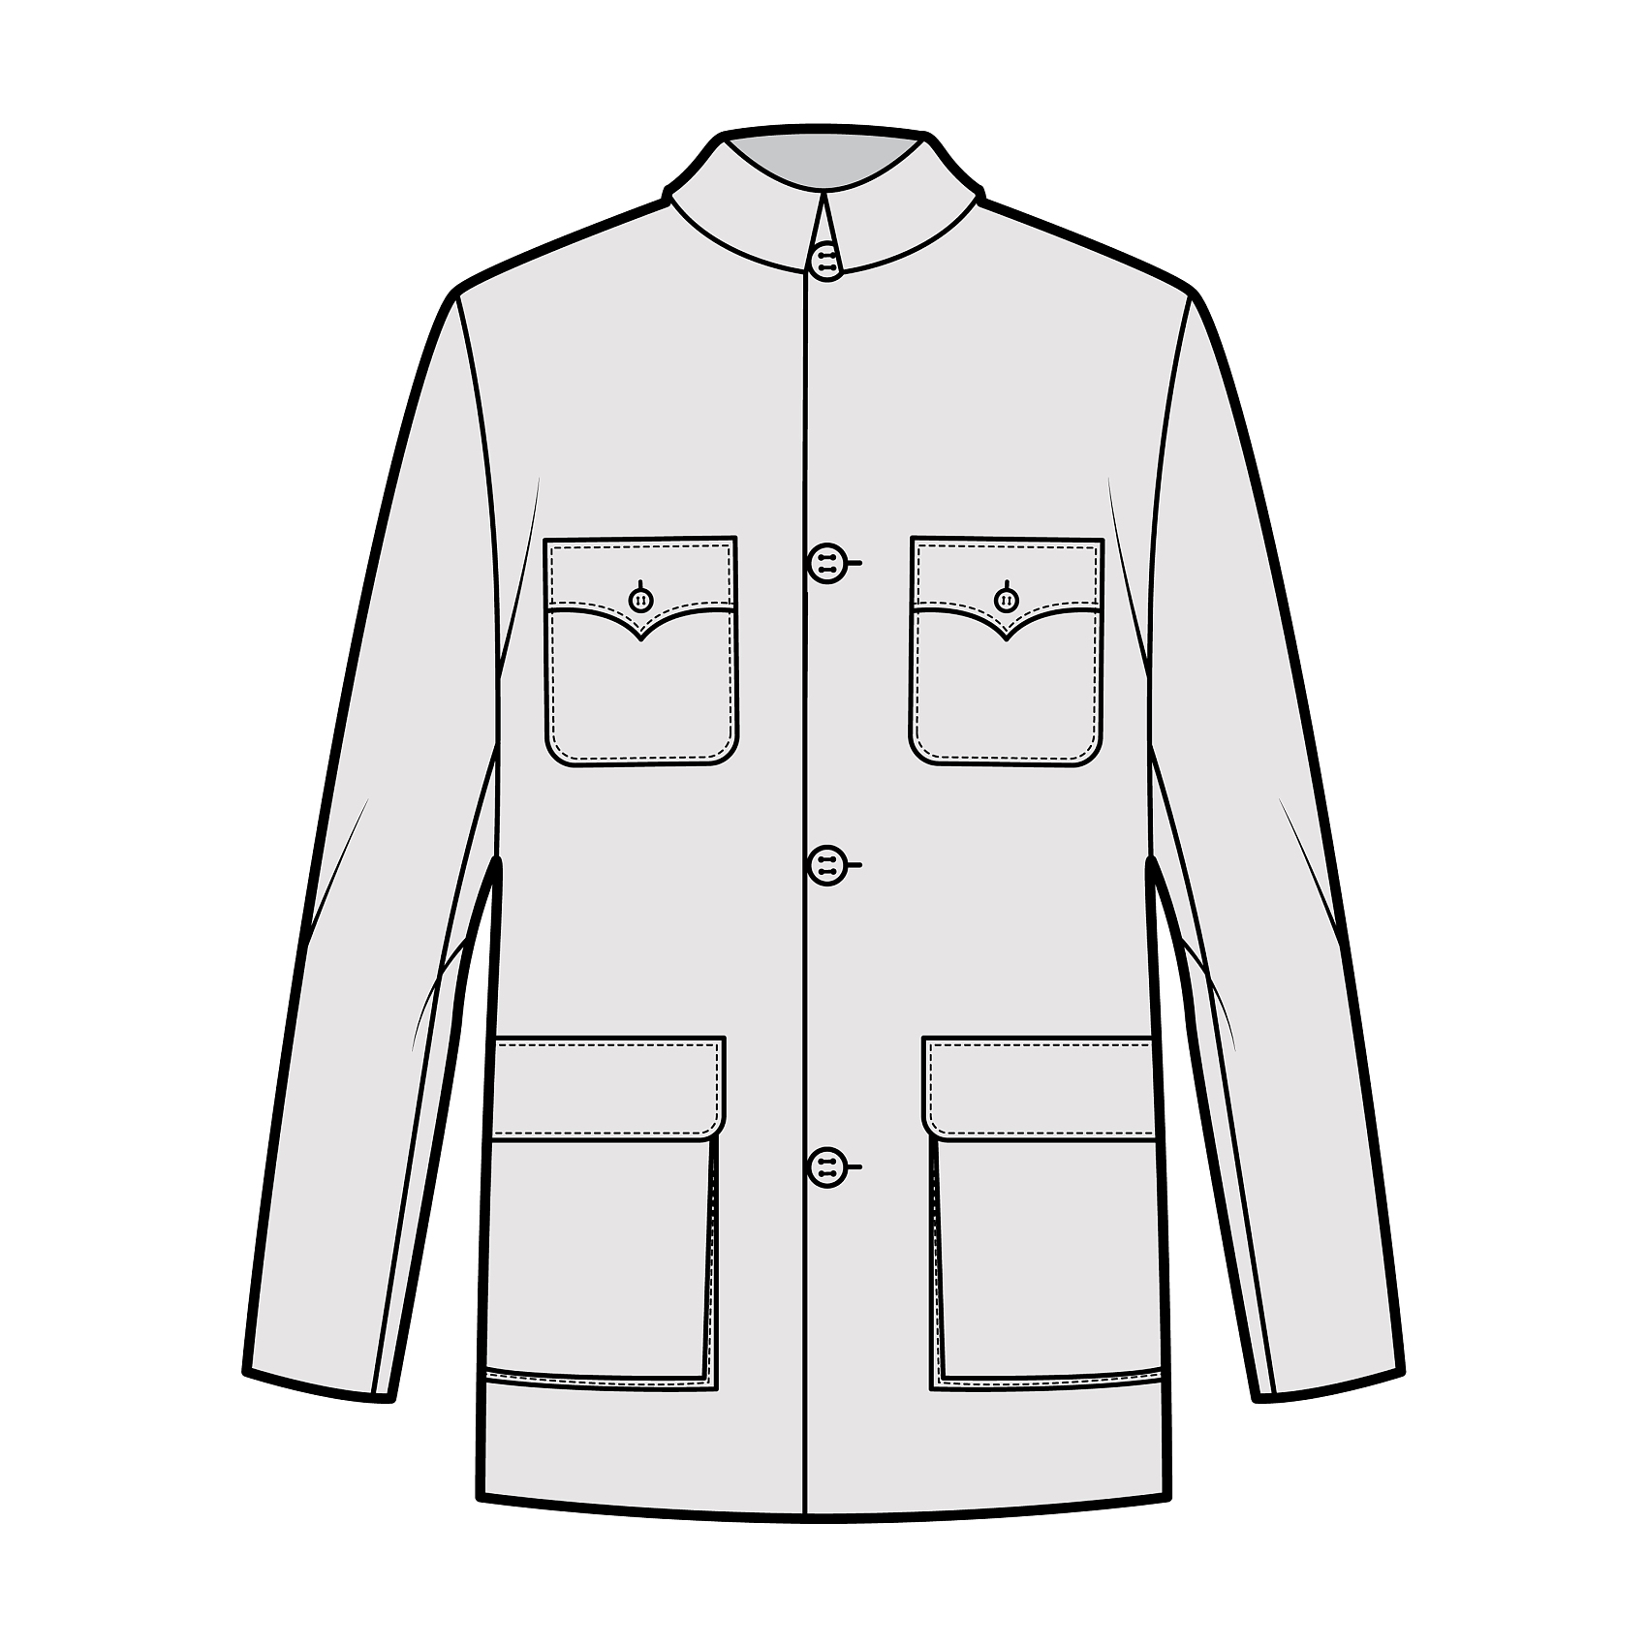
穿着的舒适与宽松
选择合适的材质
宽松度的把握
避免复杂设计
选择柔软、透气的棉质或丝质衣物，减少对老年人皮肤的刺激和摩擦。
衣物不宜过紧，避免影响血液循环，同时便于穿脱，减少老年人身体负担。
简化衣物设计，减少纽扣和拉链等，使用易于操作的魔术贴或松紧带，方便老年人自主更衣。

Slide 19
谢谢
THE END

